Slide 1
GotenJS
Framework para generar la estructura base de una aplicación web.

Slide 2




Diseño y Arquitectura de Sistemas de Computación
Capece, Cintia ccapece@cys.com.ar capece35204@estudiantes.untref.edu.ar | Araneda, Alejandro araneda46618@estudiantes.untref.edu.ar

Slide 3

Agenda
Marco Teórico
Propuesta Creativa: GotenJS
Estrutura estática y dinámica
GotenJS CLI
Node
Angular
React
Conclusiones
Preguntas

Slide 4
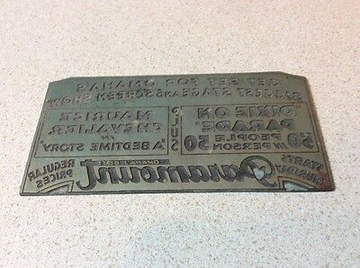
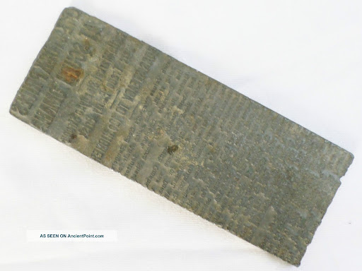
Marco teórico
Boilerplate

Slide 5
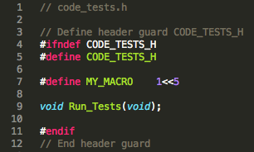
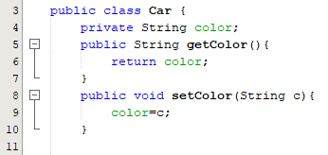
Marco teórico
Boilerplate
C Header Guard
Java Setter & Getter

Slide 6
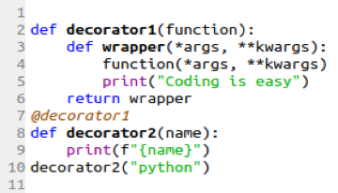
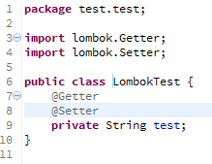
Marco teórico
Metaprogramming
Python Decorators
Java Annotations

Slide 7
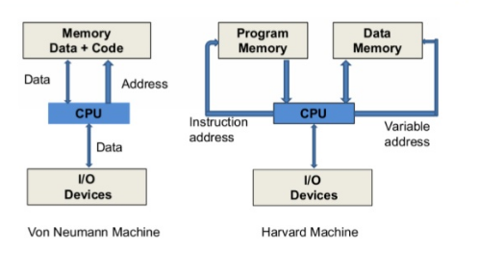
Marco teórico
Metaprogramming
Von Neumman Architecture
Harvard Architecture

Slide 8
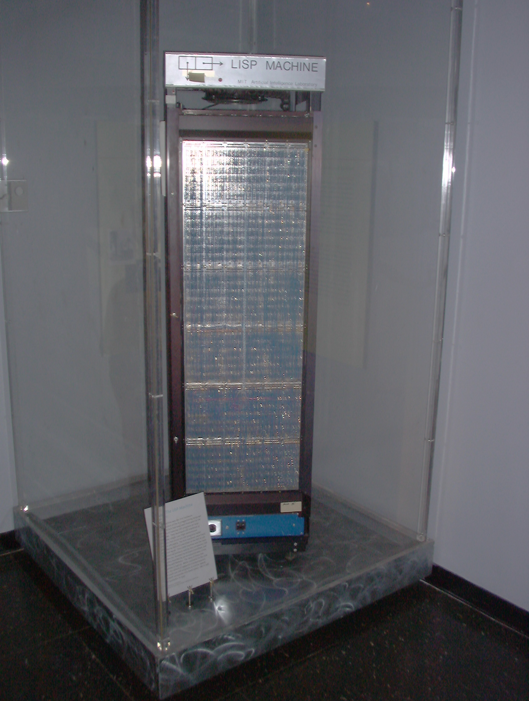

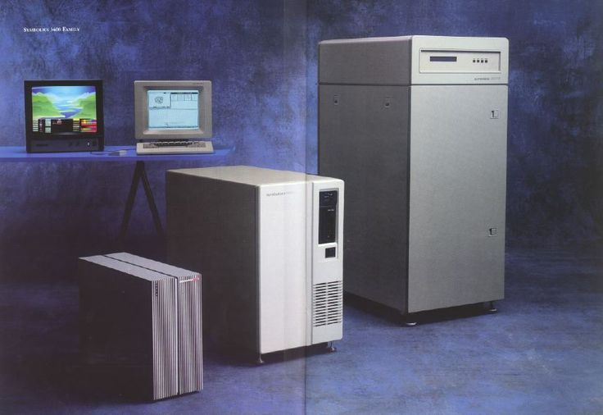
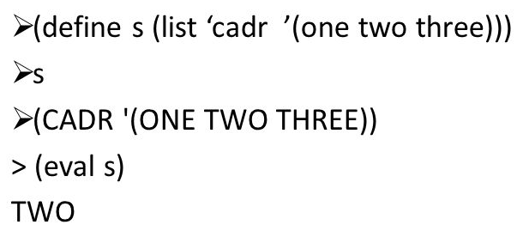
Marco teórico
Metaprogramming
“REPL”: read–eval–print loop
Lisp Machine mid 70s
Lisp Machine mid 80s

Slide 9


Marco teórico
Metaprogramming
“
Ian Bicking
you risk being left with a program that only another highly skilled programmer can maintain
pip & virtualenv

Slide 10


Marco teórico
Project Builders
ng generate
dotnet new
app-shell
application
class
component
directive
enum
guard
Console Application console
Class library classlib
WPF Application wpf
WPF Class library wpflib
ASP.NET Core Web App (Model-View-Controller) mvc
interceptor
interface
library
module
pipe
resolver
service

Slide 11
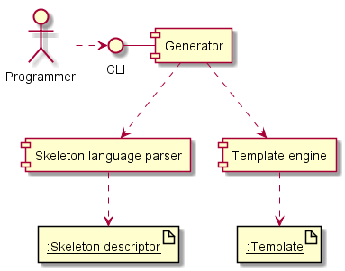
Marco teórico
Project Builders (skeleton ≠ template)

Slide 12
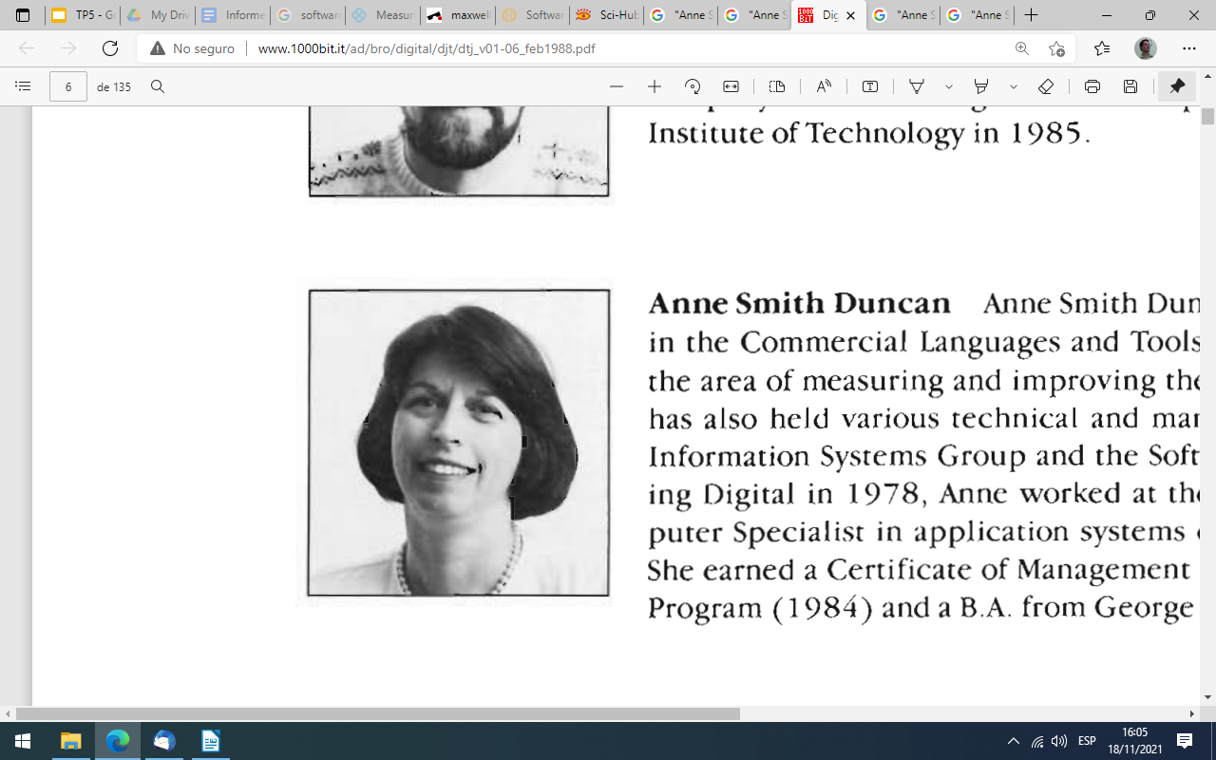

Marco teórico
Productivity
Anne Smith Duncan
Digital Equipment Corporation (DEC)
(1989) “SOFTWARE DEVELOPMENT PRODUCTIVITY TOOLS AND METRICS”
Katrina D. Maxwell
Datamax
(2000) “BENCHMARKING SOFTWARE DEVELOPMENT PRODUCTIVITY”
DOI:10.1109/ICSE.1988.93686
DOI:10.1109/52.820015

Slide 13
Marco teórico
Levels of abstraction
High-Level Synthesis (HLS)
Metaprogramming
Infrastructure as Code (IaC)
Hardware
Software
Networking
IT Architecture

Slide 14
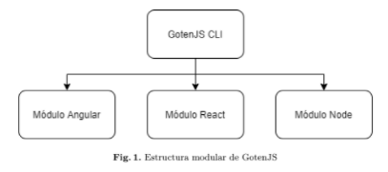
Propuesta Creativa: GotenJS
GotenJS es un framework que se estructura en módulos que interactúan dependiendo de la tecnología a utilizar.
Notes:
El módulo CLI (Command-line Interface) de GotenJS es una interfaz de consola que genera proyectos con una estructura predefinida. Estos proyectos son aplicaciones web conectadas a una base de datos (MySQL, MariaDB o MongoDB), un backend (en NodeJS, con Express), y un frontend (React, Angular).

Slide 15
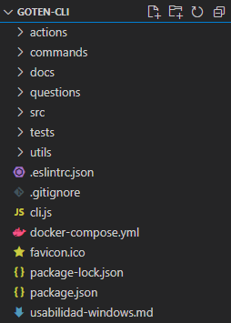
Estructura Estática
Notes:
goten-cli/actions/* Acciones de los comandos de los módulos CLI’s correspondientes a cada tecnología.
goten-cli/commands/* Firma de los comandos de los módulos CLI’s correspondientes a cada tecnología.
goten-cli/docs Documentación correspondiente a GotenJS.(versiones español/inglés)
goten-cli/src/* Creación de los módulos CLI’s correspondientes a cada tecnología.
goten-cli/test/* Archivos de Tests para verificar que el framework funciona correctamente.
goten-cli/utils/* Validaciones y métodos genéricos sobre modificaciones y manejo de archivos.
goten-cli/.eslintrc.json Archivo de configuración de ESLint.
goten-cli/.gitignore Archivo de configuración de Git. ( qué archivos o carpetas ignorar en un proyecto)
goten-cli/cli.js Archivo raiz donde se crea el módulo Goten-Cli, enlazado con los otros módulos CLI.
goten-cli/docker-compose.yml
Define la construcción de los contenedores mediante una imagen específica y la configuración dedicada a dicho contenedores (servicios, nombre, puertos, volúmenes, comandos, interacción y red).
goten-cli/favicon.ico Imagen .ico default para probar el comando goten-favicon
goten-cli/package-lock.json
Se genera automáticamente para cualquier operación en la que npm modifique el node_modules o package.json. Describe el árbol exacto que se generó, de modo que las instalaciones posteriores pueden generar árboles idénticos, independientemente de las actualizaciones de dependencia intermedias.
goten-cli/package.json
Contiene metadatos legibles por humanos sobre el proyecto (como el nombre y la descripción del proyecto), así como metadatos funcionales como el número de versión del paquete y una lista de dependencias requeridas por el framework.

Slide 16
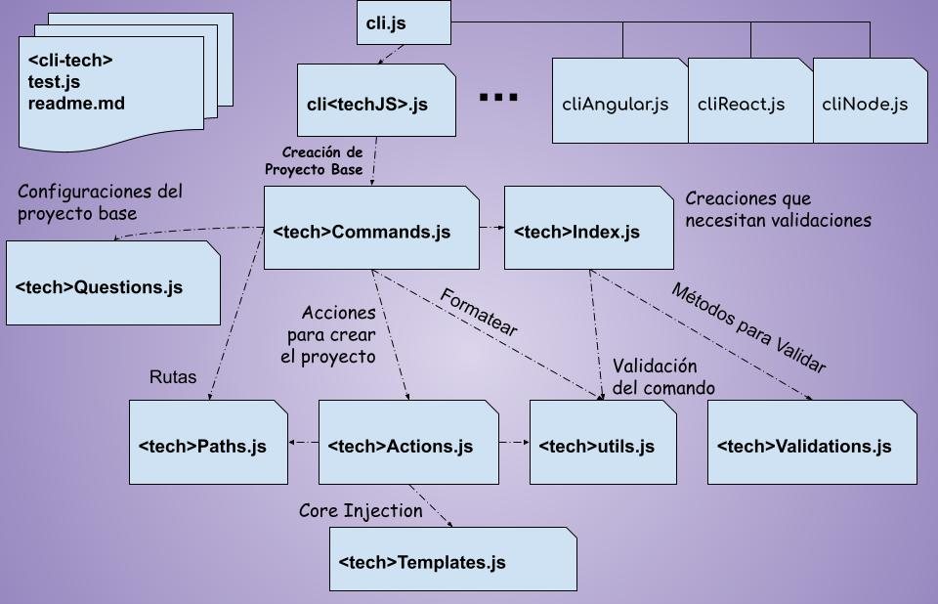
Estructura Dinámica
Notes:
goten-cli/actions/* Acciones de los comandos de los módulos CLI’s correspondientes a cada tecnología.
goten-cli/commands/* Firma de los comandos de los módulos CLI’s correspondientes a cada tecnología.
goten-cli/docs Documentación correspondiente a GotenJS.(versiones español/inglés)
goten-cli/src/* Creación de los módulos CLI’s correspondientes a cada tecnología.
goten-cli/test/* Archivos de Tests para verificar que el framework funciona correctamente.
goten-cli/utils/* Validaciones y métodos genéricos sobre modificaciones y manejo de archivos.
goten-cli/.eslintrc.json Archivo de configuración de ESLint.
goten-cli/.gitignore Archivo de configuración de Git. ( qué archivos o carpetas ignorar en un proyecto)
goten-cli/cli.js Archivo raiz donde se crea el módulo Goten-Cli, enlazado con los otros módulos CLI.
goten-cli/docker-compose.yml
Define la construcción de los contenedores mediante una imagen específica y la configuración dedicada a dicho contenedores (servicios, nombre, puertos, volúmenes, comandos, interacción y red).
goten-cli/favicon.ico Imagen .ico default para probar el comando goten-favicon
goten-cli/package-lock.json
Se genera automáticamente para cualquier operación en la que npm modifique el node_modules o package.json. Describe el árbol exacto que se generó, de modo que las instalaciones posteriores pueden generar árboles idénticos, independientemente de las actualizaciones de dependencia intermedias.
goten-cli/package.json
Contiene metadatos legibles por humanos sobre el proyecto (como el nombre y la descripción del proyecto), así como metadatos funcionales como el número de versión del paquete y una lista de dependencias requeridas por el framework.

Slide 17
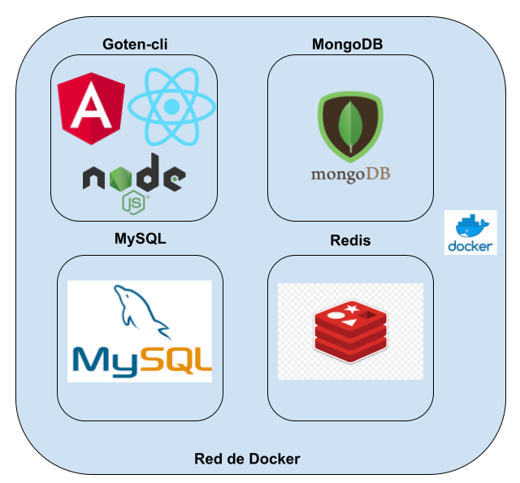
docker-compose.yml
Notes:
La infraestructura visualizada en la Fig consta de los siguientes contenedores:
goten-cli : container construido a partir de una imagen node, dedicado a la unificación de ambientes para la puesta en marcha del CLI de Goten. Para que la aplicación generada tenga conexión con las bases de datos, se linkean los demás contenedores a través de la network docker goten-cli.
MongoDB: container construido a partir de una imagen MongoDB.
MySql: container construido a partir de una imagen MySql.
Redis container construido a partir de una imagen Redis.

Slide 18
GotenJS CLI
Permite crear proyectos desde cero pudiendo elegir la tecnología a utilizar
Frontend : Angular o React (redux o context)
Backend: Node
Base de datos: MongoDB, SQL o MariaDB

Slide 19
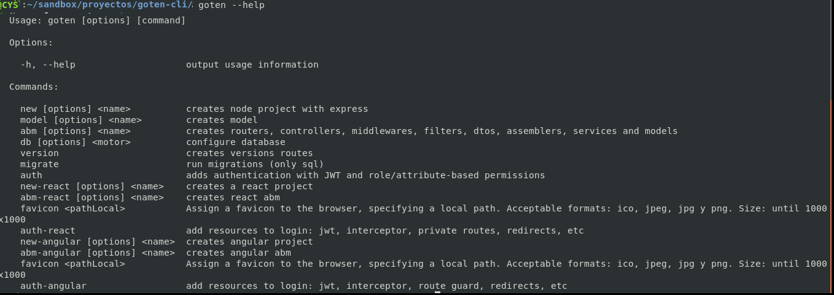
GotenJS CLI
goten --help

Slide 20
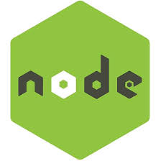





Node
goten abm
goten auth
goten new

Slide 21
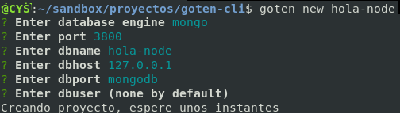
Node
goten new

Slide 22
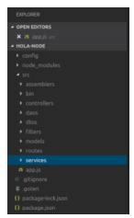
Node - Arquitectura
Notes:
El módulo Node permite generar la estructura base del proyecto dividiéndola en las carpetas config (configuraciones pertinentes), routes (definición de las rutas correspondientes), controllers(conjunto de funcionalidades), services , dao (interacción directa con la base de datos), models (los modelos que se representan en la base de datos), dtos ( recurso para asignar los atributos del modelo), assemblers (funciones utilizadas para crear los modelos), filters (creación de filtros para realizar búsquedas en la base de datos); tal y como se puede visualizar en la Figura

Slide 23

Angular
goten abm-angular
goten auth-angular
goten new-angular

Slide 24
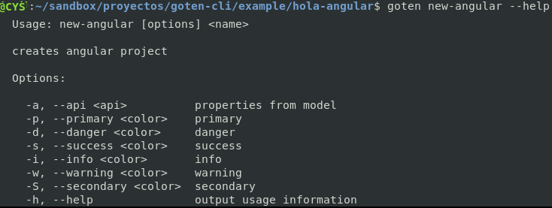
Angular
goten new-angular

Slide 25
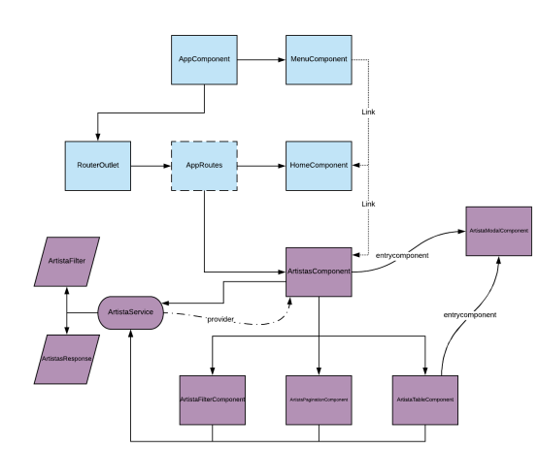
Angular - Arquitectura
Notes:
– proyecto/src/app/components/: Directorio donde se agregan los componentes autogenerados.
– proyecto/src/app/components/home.component/*: Componente home, pantalla inicial de la aplicación.
– proyecto/src/app/components/menu.component/*: Componente menu, donde se registran los distintos tabs y a donde se enlazan los mismos.
– proyecto/src/app/components/generics/*: Componentes base que utilizan los componentes autogenerados.
– proyecto/src/app/dtos/: Directorio donde se agregarán los datos de las entidades que se consuman de la API.
– proyecto/src/app/dtos/filters/: Directorio donde se agregarán los filtros que se utilizan en los forms.
– proyecto/src/app/services/: Directorio en la que se ubican los servicios autogenerados.
– proyecto/src/app/app.routes.ts: En este archivo se registran las rutas y los componentes de referencia.

Slide 26
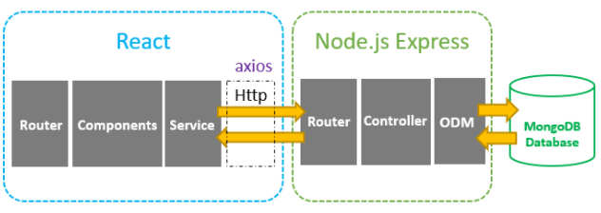
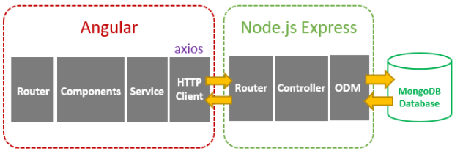
Arquitectura MEAN
Interfaz de consola que genera proyectos con una
estructura predefinida. Estos proyectos son aplicaciones web conectadas a una base de datos , un backend y un frontend.
Cada comando realiza una acción coherente con el nombre del propio comando y la tecnología especificada como parámetro.
Notes:
https://www.bezkoder.com/angular-11-mongodb-node-js-express/ Desde el Angular Client, se envían solicitudes HTTP y se recuperan respuestas HTTP usando HTTPClient para consumir datos sobre los componentes. Mientras que el enrutador angular se utiliza para navegar a las páginas. Desde Node Express, se exporta las API REST (consumida por las solicitudes HTTP de Angular).Mientras que desde el DAO se interactúa directamente con la base de datos MongoDB utilizando Mongoose.

Slide 27
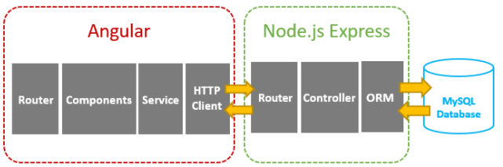
Arquitectura SEAN
Notes:
https://www.bezkoder.com/angular-10-node-js-express-mysql/ En el caso, de elegir como base mysql, se ubica la arquitectura SEAN interactuando con dicha base mediante Sequelize ORM.

Slide 28

React (Context-Redux)
goten abm-react
goten auth-react
goten new-react

Slide 29
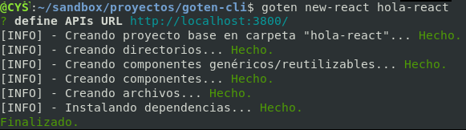
React
goten new-react

Slide 30
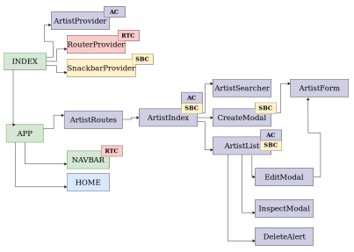
React-Context - Arquitectura
Notes:
En verde, estan los componentes que no hace falta que el usuario modifique. El componente de App y el Navbar son bastante estáticos, dado que el CLI se ocupa de generar las rutas al crear módulos, y de agregar los providers correspondientes a index.js.
En azul está el componente Home. Este tiene que ser modificado por quien sea que use el CLI, dado que no tiene configuración alguna y está hecho puramente como relleno (que se supone necesario para todo proyecto).
En rojo está representado el provider del contexto de Router(RTC). En amarillo está representado el provider del contexto de Snackbar(SBC).
En violeta está representado un modelo sobre el cual se hizo el ejemplo de lo que generaría el CLI. Este módulo es de Artistas, y tiene ciertos componentes que representan el modelo definido en la base de datos.

Slide 31
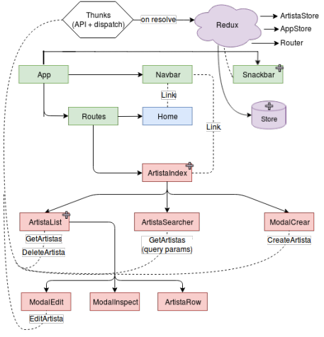
React- Redux - Arquitectura
Notes:
En verde, los componentes que no serán modificados (o no necesariamente) por el usuario.
En azul, el componente Home.
En violeta está representado Redux y su store. Algunos componentes escuchan al store de Redux (se los marca con una pequeña cruz violeta arriba a la derecha) mientras que otros estarán haciendo dispatch para hacer pedidos a la API, o en el caso del snackbar para mostrar y cambiar su mensaje.
En rojo se representa el modelo generado por CLI. Este módulo es de Artistas, y tiene ciertos componentes que representan el modelo.

Slide 32
Arquitectura MERN
Notes:
https://www.bezkoder.com/react-node-express-mongodb-mern-stack/ Desde el React Client, se envían solicitudes HTTP y se recuperan respuestas HTTP usando Axios para consumir datos sobre los componentes. Mientras que el Router React se utiliza para navegar a las páginas. Desde Node Express, se exporta las API REST (consumida por las solicitudes HTTP de Angular).Mientras que desde el DAO se interactúa directamente con la base de datos MongoDB utilizando Mongoose.

Slide 33
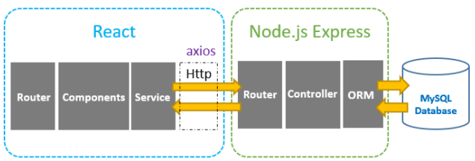
Arquitectura SERN
Notes:
https://www.bezkoder.com/react-node-express-mongodb-mern-stack/ Desde el React Client, se envían solicitudes HTTP y se recuperan respuestas HTTP usando Axios para consumir datos sobre los componentes. Mientras que el Router React se utiliza para navegar a las páginas. Desde Node Express, se exporta las API REST (consumida por las solicitudes HTTP de Angular).Mientras que desde el DAO se interactúa directamente con la base de datos MongoDB utilizando Mongoose.

Slide 34

Conclusiones
Reducir el tiempo de desarrollo de tecnologías basadas en Javascript
Construir un ambiente de desarrollo con las herramientas necesarias en pocos minutos.
Utilización de Docker para un ambiente limpio y transparente.
Sistema completo de autenticación.
Persistencia en db.
Maquetado rápido para pruebas de concepto.

Slide 35


¿Preguntas?

Slide 36


Slide 37

¡Muchas gracias!

